Slide 1
٣-٣
كتابة المعادلات بصيغة الميل ونقطة

Slide 2
صباح الخير ياوطني
صباح المجد والعلياء
الحضور والغياب

Slide 3
شريط الذكريات
.
كتابة المعادلات بصيغة الميل والمقطع
تمثيل المعادلات المكتوبة بصيغة الميل والمقطع بيانيًا

Slide 4
١
ضع علامة صح او خطا
الاختيار العشوائي
المعادلة الخطية بصيغة الميل مقطع هي س=ب
⭐️
تحصلين على ⭐️درجة ⭐️ يانجمة الرياضيات
٢
المعادلة الخطية بالصورة القياسية أس + ب ص = ج
٣
ميل المستقيم المار بالنقطتين (٢، ٤) ،( ٣، ٤) هو -٧
٤

Slide 5
استراتيجية التصفح
علمتني الرياضيات
ان اليأس والنجاح خطآن متوازيان لا يلتقيان
اليوم
مهارات سابقة
التاريخ
الحصة
صفحة
١٠٨

Slide 6
متنوعة ،متعددة ،…
مختلفة:
مرادف كلمة
🎯كتابة معادلة المستقيم بصيغة الميل ونقطة .
🎯كتابة المعادلات الخطية بصيغ مختلفة
كتابة المعادلات الخطية
بمعلومية ميل ونقطة او نقطتان
المفردات
صيغة الميل ونقطة

Slide 7
١٠٨
المعادلات في حياتنا
و كلنا فخر بهذه الجهود الجبارة من وطننا الغالي في تنظيم مثل هذا الحدث السنوي

Slide 8
١٠٨
ص-ص = م (س - س )
١
١
الاحداثي السيني
الميل
الاحداثي الصادي

Slide 9
١٠٨

Slide 10
١٠٨
مثال

Slide 11
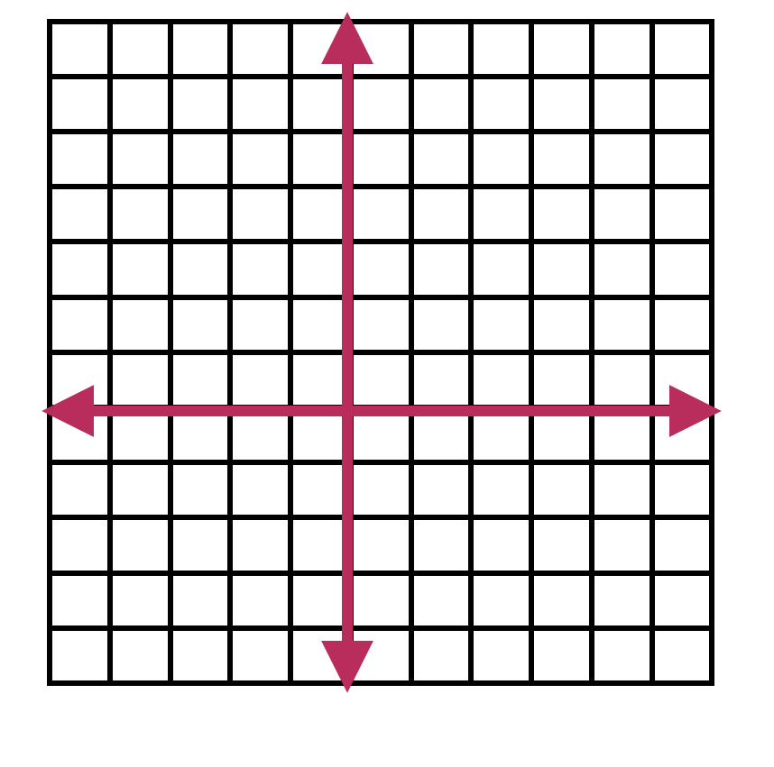
١٠٨
تحقق من فهمك
اكتب معادلة المستقيم المار بالنقطة ( -٢، ١) وميله -٦ بصيغة الميل ونقطة ثم مثلها بيانيا
١
١-معادلة المستقيم بصيغة الميل ونقطة
ص-١= - ٦ ( س +٢ )
🔵
-٦
١
🔵
٢- الميل = التغير في ص =
التغير في س
٣- التمثيل البياني
في المستوى الاحداثي نحدد النقطة (-٢، ١) على محور الصادات ثم نتحرك لاسفل ست وحدات ثم الى اليمين وحدة واحدة ونحدد النقطة الثانية ثم نصل بينهم
فكر
زاوج
شارك
الاختيار العشوائي

Slide 12
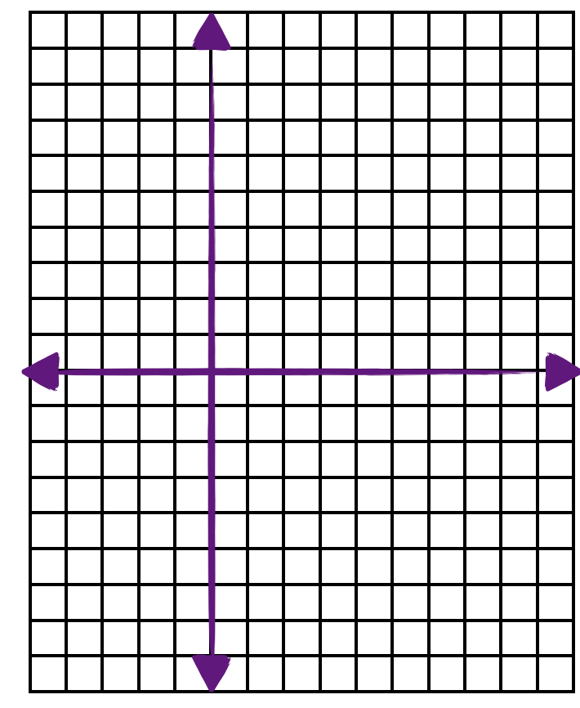
١١٠
تأكد
١
١-معادلة المستقيم بصيغة الميل ونقطة
🔵
ص-٥= - ٦ ( س +٢ )
-٦
١
🔵
٣- الميل = التغير في ص =
التغير في س
٤- التمثيل البياني
في المستوى الاحداثي نحدد النقطة (-٢، ٥) على محور الصادات ثم نتحرك الى اسفل ست وحدات ثم الى اليمين وحدة واحدة ونحدد النقطة الثانية ثم نصل بينهم

Slide 13
١١٢
تدريب على الاختبارات الدولية

Slide 14
١٠٩

Slide 15
١٠٩
صيغة ميل ونقطة
صيغة الميل ومقطع
الصورة القياسية

Slide 16
١٠٩

Slide 17
١٠٩
مثال

Slide 18
١٠٩
تحقق من فهمك
٢
فكر
زاوج
شارك
الاختيار العشوائي

Slide 19
١١٠
تأكد
٣

Slide 20
١١١
تدريب وحل المسائل
١٠

Slide 21
١٠٩
مثال

Slide 22
١٠٩
تحقق من فهمك
٣
فكر
زاوج
شارك
الاختيار العشوائي

Slide 23
١١١
تأكد
٦

Slide 24
١١٢
مهارة تفكير عليا

Slide 25
١١٠

Slide 26
١١٠
مثال

Slide 27
١١٠
مثال

Slide 28
١١٠
تحقق من فهمك
٤ أ
فكر
زاوج
شارك
الاختيار العشوائي

Slide 29
١١١
تأكد
٩

Slide 30
١١١
تدريب وحل المسائل
١٩

Slide 31
١١٢
معادلات بصيغة الميل ونقطة
عزيزتي الطالبة
يمكنك زيارة قناة عين التعليمية للاستفادة
كتابة المعادلات
الخطية بصيغ مختلفة
كتابة المعادلة وتمثيلها
سُبْحَانَكَ اللَّهُمَّ وَبِحَمْدِكَ، أَشْهَدُ أَنْ لَا إِلَهَ إِلَّا أَنْتَ أَسْتَغْفِرُكَ وَأَتُوبُ إِلَيْكَ

Slide 32
روابط مجموعة رِفعة التعليمية
🔻
https://linktr.ee/Refa2
@Maths0120
@hasnaa-2
https://t.me/hasna_math
لاتنسوني من دعواتكم الصادقة

